Slide 1
Рекурсивный вызов функции
Школа Кода
Курс С/С++ 23/24
Преподаватель: Костылев Александр Валерьевич

Slide 2
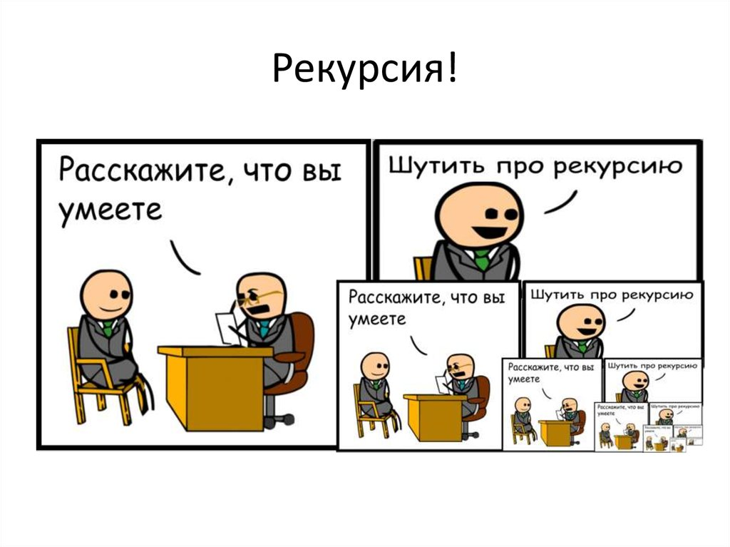
Передача статического массива

Slide 3
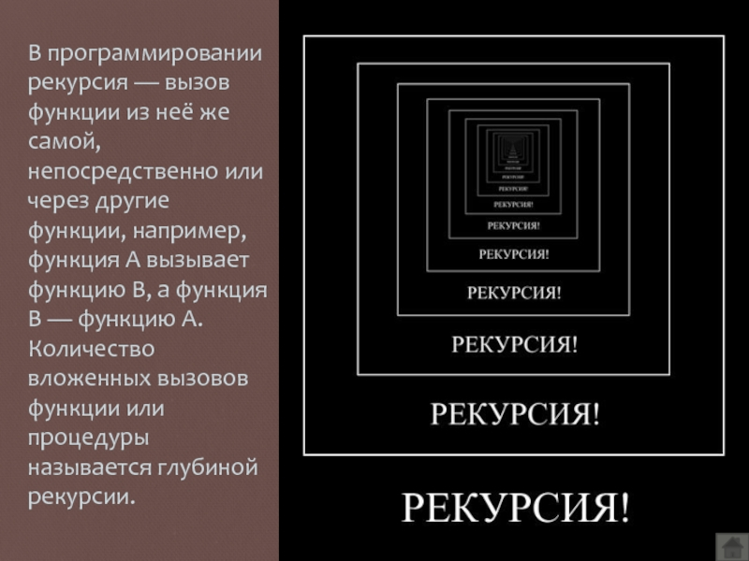

Slide 4
В чем смысол и как работает
Вы копаете шахту в майнкрафте. Для этого нужна кирка. Кирка делается
из металлической руды. Металлическую руду можно добыть в шахте….
Итого, чтобы копать дальше нам нужна кирка, которую можем добыть лишь копая дальше.
Вообще рекурсия – это функция которая вызывает саму себя.

Slide 5
Составляющие рекурсии
У рекурсивных функций есть два момента – базовый случай и рекурсивный случай
Рекурсивный случай – это условие, когда мы погружаемся в рекурсию дальше –
вызываем функцию снова. Обычно при каждом вызове функция обрабатывает задачу,
которая меньше по размеру, чем исходная задача.
Этот процесс продолжается до тех пор, пока не будет достигнут базовый случай.
Базовый случай – это когда мы НЕ вызываем снова функцию, таким образом прерывая
рекурсию, избегая тем самым бесконечного погружения и получить результат.

Slide 6
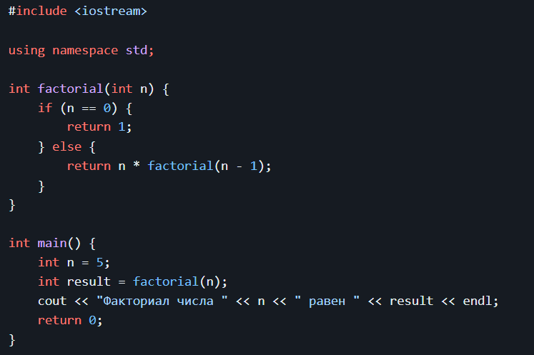
Пример рекурсивной функкции
У рекурсивных функций есть два момента – базовый случай и рекурсивный случай
Базовый случай
Рекурсивный вызов

Slide 7
Теперь вернемся на землю
Пусть у нас есть функция func A(x), которая считает значение x*A(x-1) пока x>0. Эта функция вызывает саму себя, чтобы посчитать значение выражения. То есть если мы попытаемся посчитать значение A(5) то будет такая цепочка вызовов и расчетов: A(5) = 5*A(4) = 5*4*A(3) = 5*4*3*A(2) = 5*4*3*2*A(1) =
= 5*4*3*2*1 = 5! = 120
То есть наша функция A(x) это функция нахождения факториала числа ‘x’! Рекурсивная функция.

Slide 8
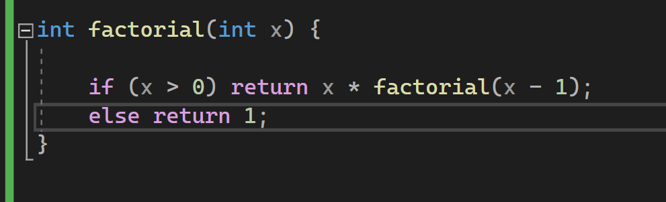
Запишем кодом
Что происходит? Мы вызываем функцию расчета факториала до тех пор,
пока х больше нуля. Дойдя до 0, мы возвращаем 1 и происходит расчет всех выражений
Снизу вверх.

Slide 9
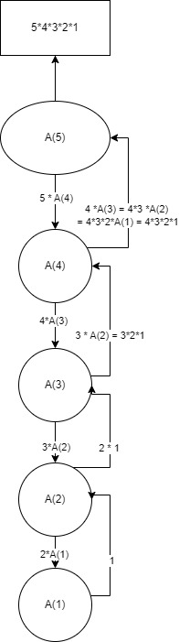
Диаграмма работы нашей рекурсивной функции A(x) = x*A(x-1). Видно трассировку вызовов функций.

Slide 10
Немного понимания
Каждый раз мы погружаемся на уровень ниже, вызывая очередной
Раз функцию. Эти все вызовы помещаются в стек, поэтому если
Наш уровень рекурсии и/или количество данных, которые мы передаем в нее, переполнят стек – программа умрет.
Учитывая что, вызывая функцию, на место ее вызова возвращается ее значение, то мы сначала идем как бы вниз по вызовам, а потом возвращаемся.

Slide 11
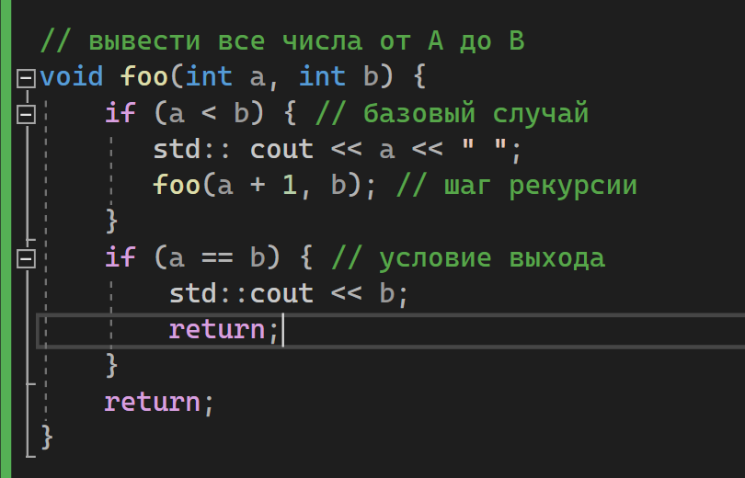
Решение задач с помощью рекурсии
У рекурсивного алгоритма должно быть условия остановки, базовый случай (начало) и шаг рекурсии – то есть условие продолжения. С помощью рекурсии мы должны сводить задачу к более простым задачам.
Например, вывести все числа от А до B:

Slide 12
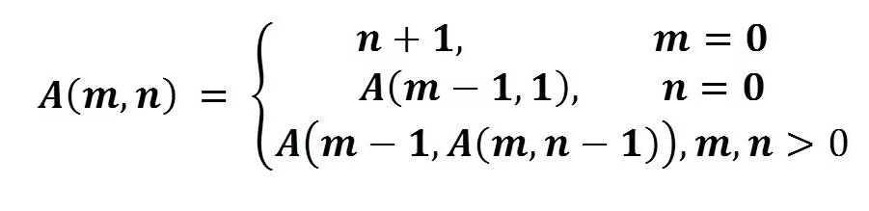
Задачи:
1) Числа Фибоначчи. Найти n-ое число Фибоначчи.
Ряд Фибоначчи это последовательность, в которой первые два числа равны 0 и 1, а каждое последующее число равно сумме двух предыдущих чисел.
2) Посчитать функцию (Функция Аккермана):

Slide 13
Задачи:
3) Описать рекурсивную функцию digitSum(k), которая находит сумму цифр целого числа k, не используя оператор цикла. Попробовать функцию на нескольких тестах.
4) перевернуть число рекурсией! Просто выводом на экран

Slide 14
ДОМАШКА

